Slide 1
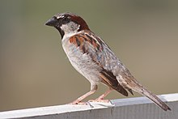
UČENJE NOVE PESMI
UGANKA
V MESTNEM PARKU SREDI NJIV MAJHEN PTIČEK RJAVOSIV SE OGLAŠA ČIV, ČIV,ČIV.

Slide 2
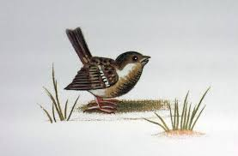
VRABČEK ČAKA MAMICO
VRABČEK ČAKA MAMICO,
STISKA SE OB VEJO.
MAMA PO PROSO JE ŠLA
TJA ZA ŽIVO MEJO.
PA JE VRABCE SREČALA,
DOLGO KLEPETALA,
VSE PROSO ZA SINEKA,
SAMA POZOBALA.
https://www.youtube.com/watch?v=07CWd-YzWAg

Slide 3
ILUSTRACIJA PESMI
V zvezek za GUM pesmico prepiši.
Nato pesem ilustriraj.

